Slide 1
¿QUE DEBES CONOCER PARA GANAR CUALQUER BATALLA?
NELSON JULIO MARTINEZ
LUIS

Slide 2
¡Bienvenidos, guerreros intrépidos, a esta breve presentación sobre el poder del conocimiento antes de entrar en batalla!
¡Hola a todos! Hoy quiero compartiles la obra el arte de la guerra de sun tzu, la diferencia entre la victoria y la derrota a menudo radica en el conocimiento que poseemos.

Slide 3
Introducción
En el presente trabajo, abordaremos el análisis de una obra literaria utilizando técnicas de procesamiento de texto y visualización de datos. Nuestro objetivo es identificar las frases clave y realizar un estudio detallado de las mismas para comprender mejor la temática y el contenido de la obra.

Slide 4
Resolución
Paso 1: Obtención y preparación del texto
Para iniciar nuestro análisis, escaneamos el archivo de la obra en formato txt. Utilizamos la función "scan" para leer el archivo y guardamos su contenido en la variable "text.v". Luego, identificamos la posición en la que comienza la obra y la posición en la que finaliza para extraer el contenido relevante y guardarlo en las variables "start.v" y "end.v", respectivamente.
Además, guardamos el metadato del inicio y final de la obra, es decir, las líneas donde comienza el primer capítulo y finaliza el texto, respectivamente. Esta información nos será útil para una correcta segmentación del texto.

Slide 5
Resolución
Paso 2: Segmentación y procesamiento del texto
Con el contenido relevante en una sola línea, convertimos el texto completo a minúsculas para homogeneizar las palabras y facilitar su identificación. Luego, realizamos un salto de línea cada vez que encontramos un punto (.) para dividir el texto en frases, lo que nos permitirá analizarlas de forma individual.
Luego impriminos cada frase capturada entre los saltos de línea que contenga la palabra "conocer"

Slide 6
Resolución
Paso 3: Visualización de datos
Además, creamos una tabla de capítulos, indicando su posición y la línea donde comienzan, lo que nos dará una visión general de la estructura de la obra.
En este punto, exploramos la creación de diagramas de barras para representar información relevante sobre palabras clave que podrían estar presentes en el texto. Para realizar esta tarea, utilizaremos las librerías ggplot2 y wordcloud2, que nos permitirán visualizar de manera efectiva y atractiva las palabras más relevantes del texto.

Slide 7
Palabra clave
Conocer nuestras propias habilidades y limitaciones nos permite tomar decisiones más acertadas. Saber qué somos buenos nos da confianza para enfrentar nuevos desafíos, mientras que reconocer nuestras debilidades nos permite trabajar en ellas y mejorar.
El conocimiento del entorno en el que nos desenvolvemos también es esencial. Saber cómo funcionan las cosas, las reglas del juego y las oportunidades que se presentan nos da una ventaja para tomar decisiones inteligentes y aprovechar las situaciones a nuestro favor.

Slide 8
Librería ggplot2
ggplot2 es un sistema para crear gráficos declarativamente, basado en The Grammar of Graphics . Usted proporciona los datos, le dice a ggplot2 cómo asignar variables a la estética, qué primitivas gráficas usar y se ocupa de los detalles.
librería ggplot2:
instalar.paquetes("ggplot2")

Slide 9
Sintaxis
Es difícil describir sucintamente cómo funciona ggplot2 porque encarna una profunda filosofía de visualización. Sin embargo, en la mayoría de los casos, comienza con:
ggplot(datos_grafico,
aes(x = Palabra, y = Numero, fill = Palabra)) +
geom_bar(stat = "identity", color = "black") +
labs(x = NULL, y = "Número de frases", title = "Frases que contienen palabras clave") +
theme(axis.text.x = element_text(angle = 45, hjust = 1))

Slide 10
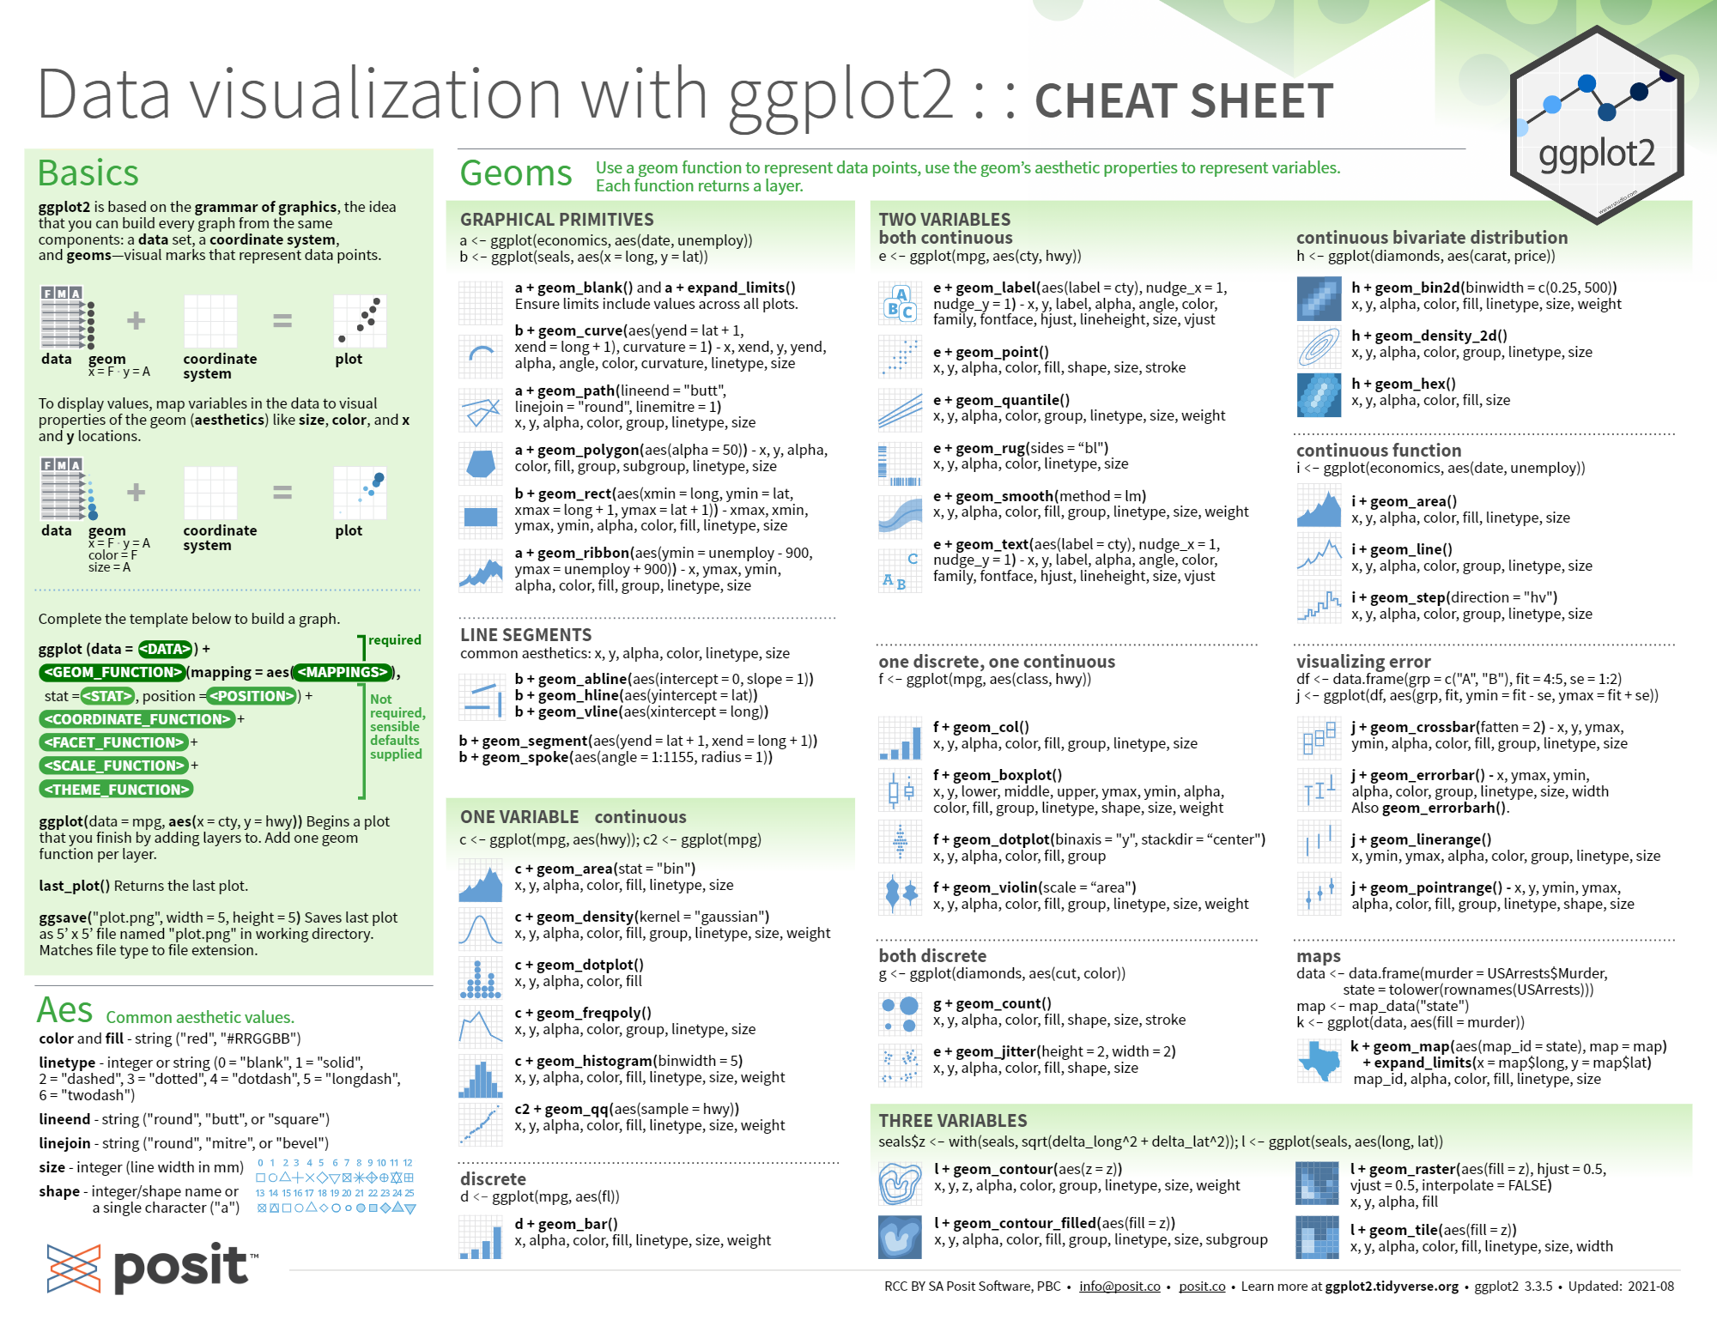

Slide 11
La vida es una batalla
Imaginen que nuestra vida es como un campo de batalla, lleno de desafíos y obstáculos que debemos superar. En este "campo", el saber es nuestra arma secreta. Cuando enfrentamos problemas o decisiones difíciles, el conocimiento nos proporciona una guía valiosa.
Conocer a las personas que nos rodean, entender sus puntos de vista y emociones, nos ayuda a establecer conexiones más fuertes y a resolver conflictos. Al comprender sus fortalezas y debilidades, podemos formar equipos sólidos y apoyarnos mutuamente en momentos de necesidad.

Slide 12
Sintaxis
El código utiliza la librería ggplot2 en R para crear un gráfico de barras a partir de los datos proporcionados en el objeto datos_grafico. Se asigna la columna "Palabra" al eje x y la columna "Numero" al eje y. Además, se utiliza la columna "Palabra" para definir el color de las barras.
Se agrega una capa al gráfico utilizando geom_bar, lo que crea un gráfico de barras. El argumento stat = "identity" indica que las alturas de las barras se toman directamente de los datos proporcionados en "Numero", en lugar de calcular frecuencias. El argumento color = "black" define el color del borde de las barras, que es negro.
Se agregan etiquetas al gráfico mediante labs. La etiqueta del eje x se omite (x = NULL), y se asigna la etiqueta "Número de frases" al eje y. Además, se asigna el título "Frases que contienen palabras clave" al gráfico.
Se personaliza el tema del gráfico utilizando theme. Se ajusta el ángulo del texto en el eje x a 45 grados (angle = 45) para evitar la superposición de etiquetas y mejorar la legibilidad. El argumento hjust = 1 alinea horizontalmente el texto en el eje x.

Slide 13
Librería wordcloud2
Son librerías o paquetes de R, para generar nubes de palabras, ó WordCloud por su nombre en inglés. Una de ellas es wordcloud2 y la otra, wordcloud.
librería Wordclound:
instalar.paquetes(“wordclound2")

Slide 14
Sintaxis
La sintaxis general de esta función es:
wordcloud2(data, size = 1, color = "random-light", backgroundColor = "white“, shape = “”, )
data = es el archivo de datos de entrada.
size = el tamaño de las palabras que serán mostradas en la gráfico de la nube.
color = será el color de las palabras.
backgroundcolor = para ajustar el color de fonde del gŕafico.
shape = la forma que tendrá la nube de palabras (star, cardioid, circle, triangle, …).
min/max rotation = el ángulo de rotación de las palabras.

Slide 15
Conclusión
Mediante este análisis textual y visual, hemos logrado identificar las frases clave y realizar un estudio detallado de una obra literaria. El uso de técnicas de procesamiento de texto y visualización de datos nos ha permitido comprender mejor la temática y el contenido de la obra, proporcionándonos una visión más completa y enriquecedora de la misma. Además, la representación gráfica de palabras clave nos ha brindado una forma más intuitiva de interpretar la información.

Slide 16
Nos despedimos
Así que, valientes guerreros, recuerden que antes de enfrentarse al fragor de la batalla, el conocimiento es su aliado más poderoso. Armados con información y sabiduría, estarán listos para enfrentar cualquier desafío y alcanzar la gloria.

Slide 17
¡Que la fuerza del saber los guíe hacia la victoria! ¡Adelante a la batalla!

